Slide 1
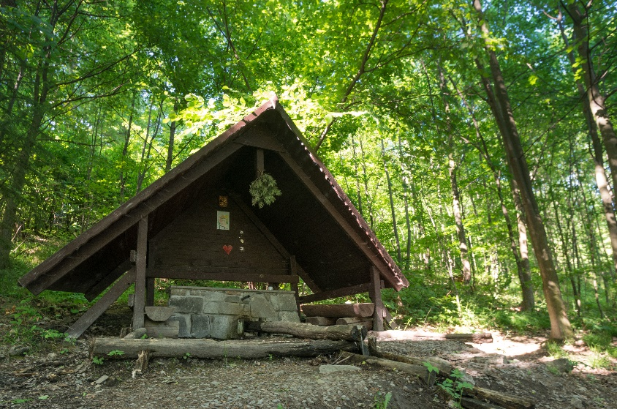
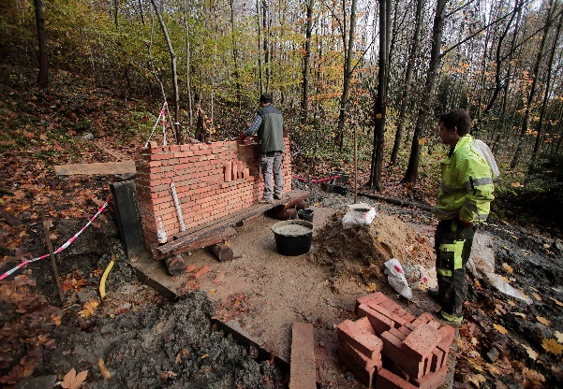
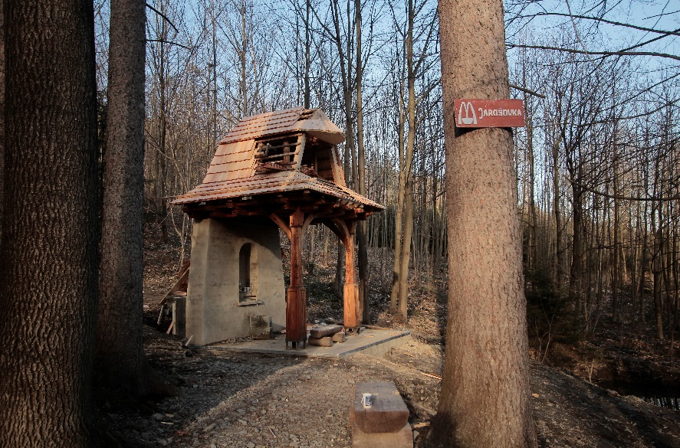
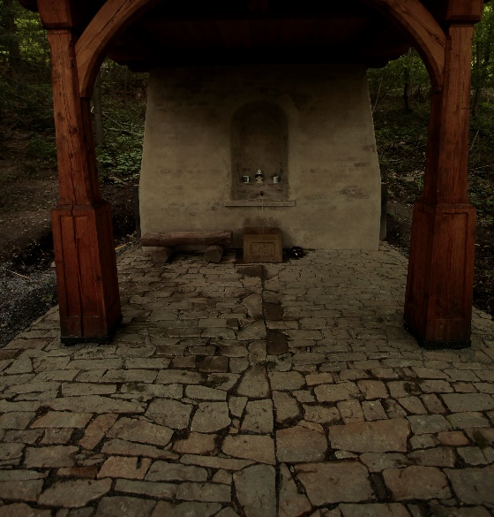
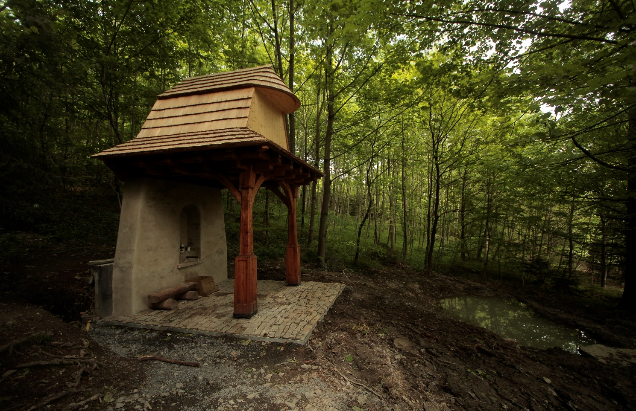
Pramen Jarošovka
Pramen Jarošovky je hojně navštěvovaným místem naší obce. V minulém roce nahradil starý přístřešek pramene nový. Zároveň s ním bylo zvětšeno vyčištěno jezírko a
provedeny terénní
úpravy blízkého
okolí.

